Slide 1
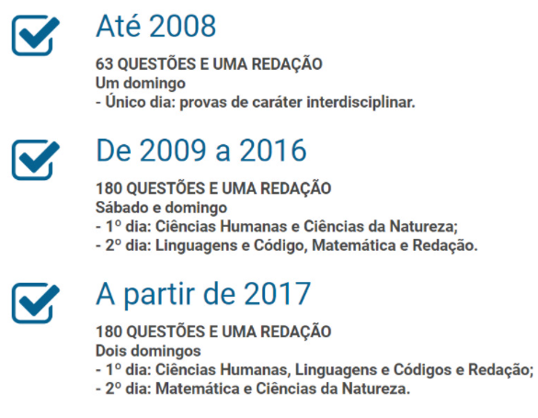
Um pouco da história
https://vestibular.brasilescola.uol.com.br/enem/enem-20-anos-transformacao-maior-prova-brasil.htm

Slide 2
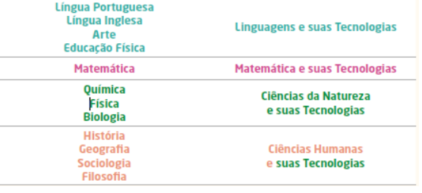
Conhecimentos Escola x Enem

Slide 3
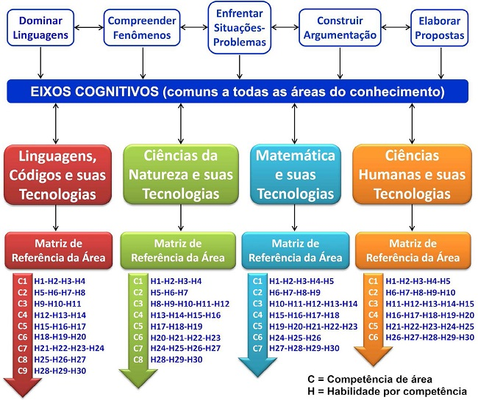
https://www.redalyc.org/journal/2510/251060203007/html/

Slide 4
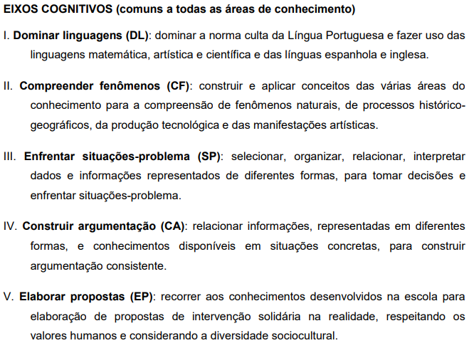
https://download.inep.gov.br/download/enem/matriz_referencia.pdf

Slide 5
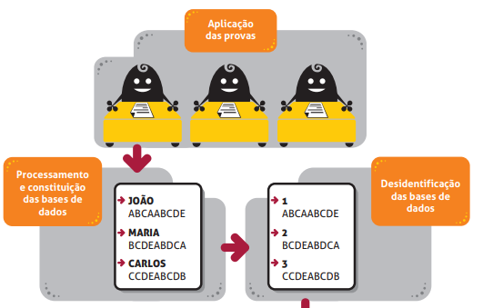
Teoria de Resposta ao item

Slide 6
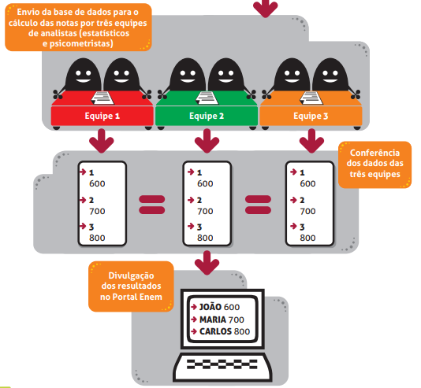
Teoria de Resposta ao item

Slide 7
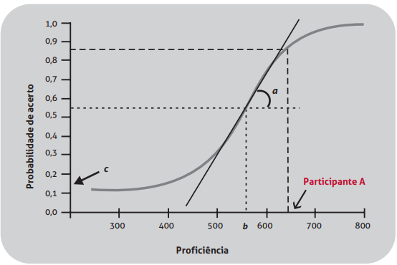
Teoria de Resposta ao item

Slide 8
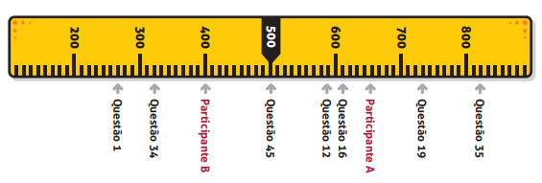
Teoria de Resposta ao item

Slide 9
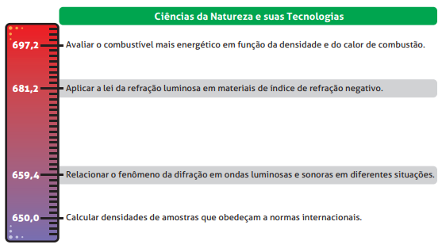
Teoria de Resposta ao item

Slide 10
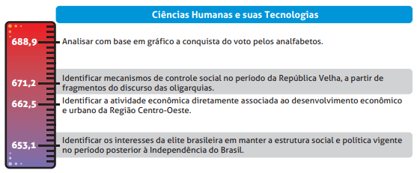
Teoria de Resposta ao item

Slide 11
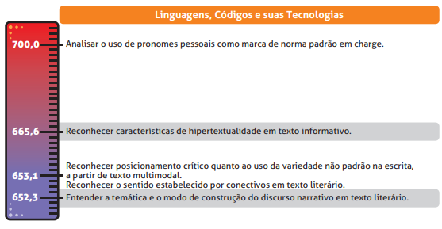
Teoria de Resposta ao item

Slide 12
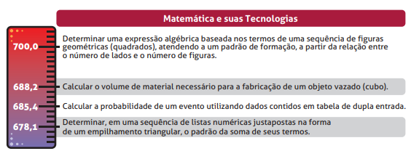
Teoria de Resposta ao item

Slide 13
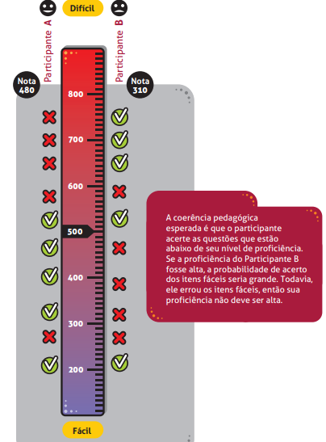

Slide 14
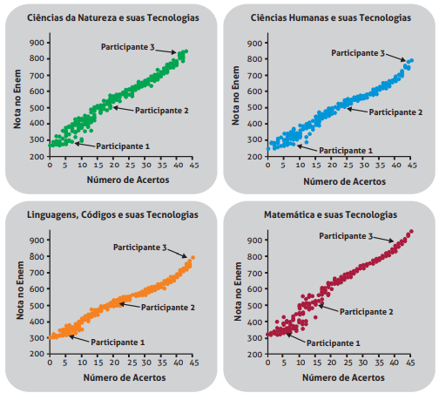

Slide 16
10 questões em cada área

Slide 17
22 questões em cada área

Slide 18
40 questões em cada área

Slide 19
Complicado fazer a mão!

Slide 20
O que fazer com a nota do Enem?
Ingressar em cursos de graduação em Portugal.
Financiamento pelo Fies
Ingressar em uma universidade pública pelo Sisu
Ingressar em uma universidade privada pelo ProUni
Ingressar em uma faculdade privada com bolsa de estudos
Ingressar em um curso técnico pelo Sisutec
Utilizar o Enem como resultado para a 1ª Fase do Vestibular
Ingressar (inclusive com bolsa) em Universidades do Canadá, EUA, França e Reino Unido.
Primeira fase de Concursos Públicos

Slide 21
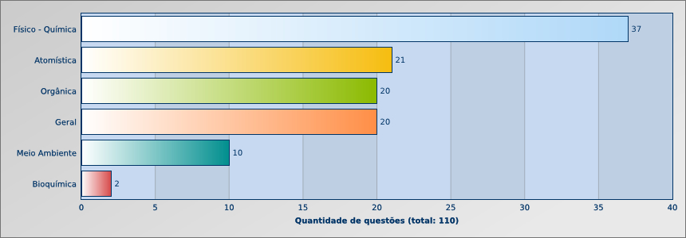
Química

Slide 22
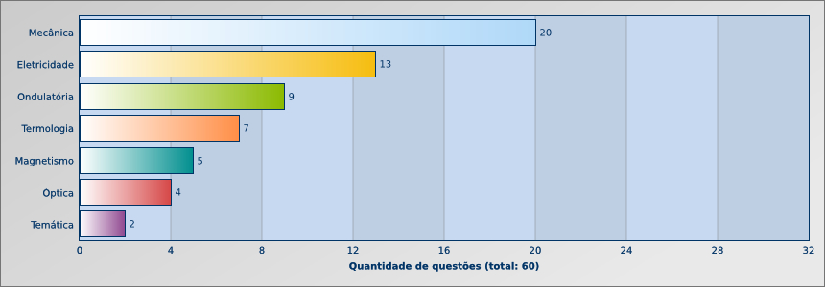
Física

Slide 23
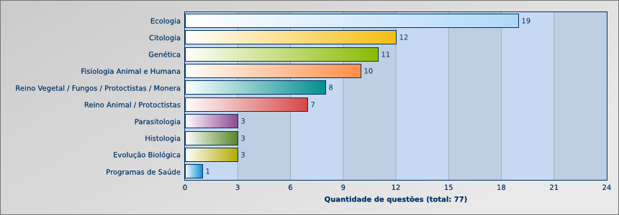
Biologia

Slide 24
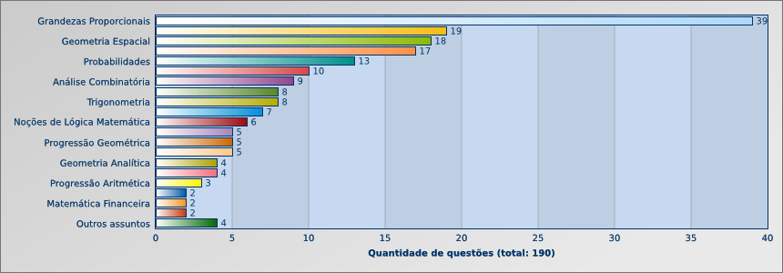
Matemática

Slide 25
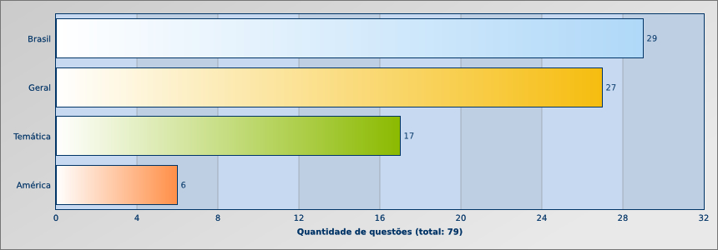
História

Slide 26
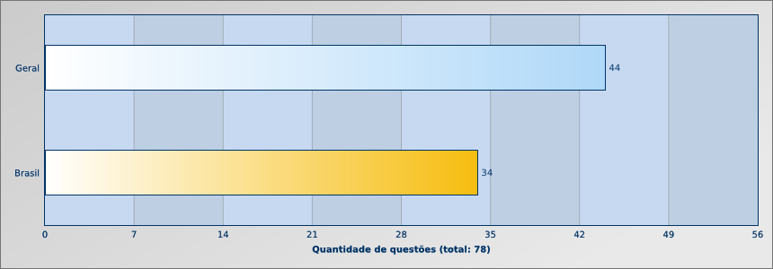
Geografia

Slide 27
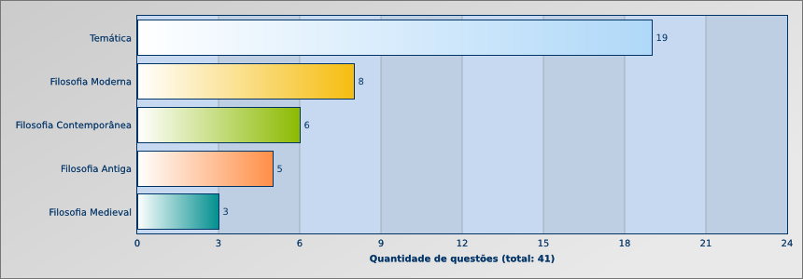
Filosofia

Slide 28
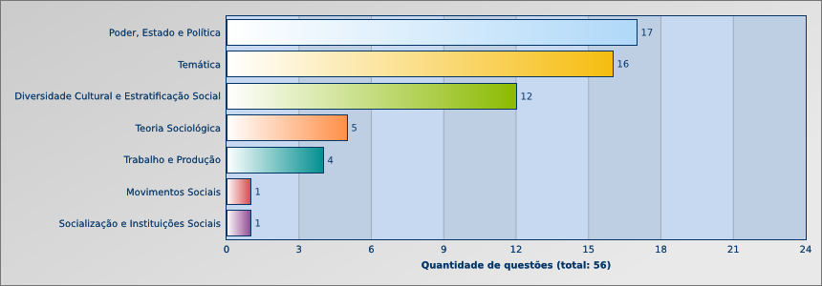
Sociologia

Slide 29
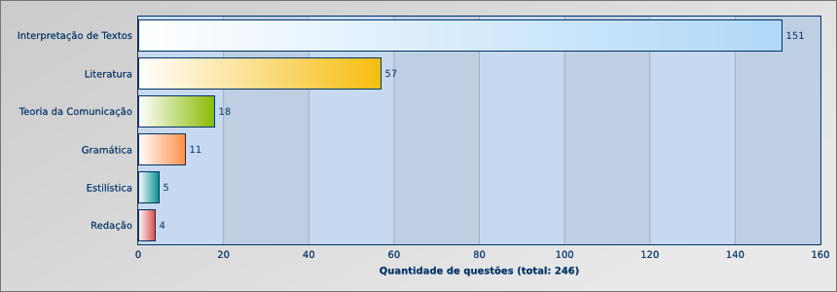
Português

Slide 30
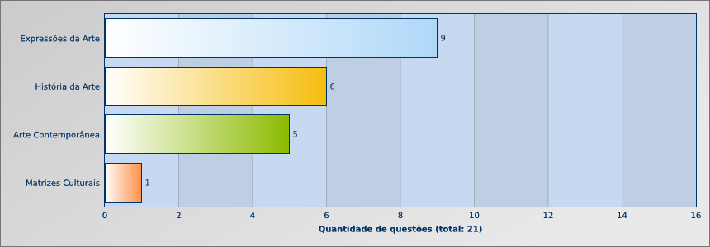
Arte

